Slide 1
Praktikumsbericht:
Bestimmung der Konzentration des pUCD-lacZ-Plasmids mittels qPCR
Ebaa Khatib Anastasiya Svirepa Robert Hasler Martin Schneider
13. Juni 2018

Slide 2
1. Grundlagen

Slide 3
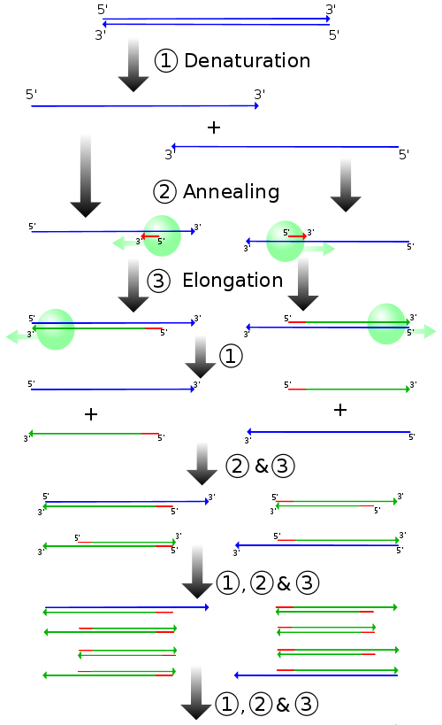
PCR
Polymerase-Kettenreaktion (engl. polymerase chain reaction, PCR)
eine Methode, um DNA in vitro zu vervielfältigen
Ablauf:
Denaturierung bei 94 – 96 °C
Primerhybridisierung (Annealing) bei 55 – 65 °C
Verlängerung (Elongation) bei 68 – 72 °C
Amplifikation (exponentielles Anwachsen des kurzen Produktes) bis 40 Zyklen
Abbildung 1: PCR-Ablauf [URL-1]
Bestimmung der Konzentration des pUCD-lacZ-Plasmids mittels qPCR
Khatib E., Svirepa A., Hasler R., Schneider M.

Slide 4
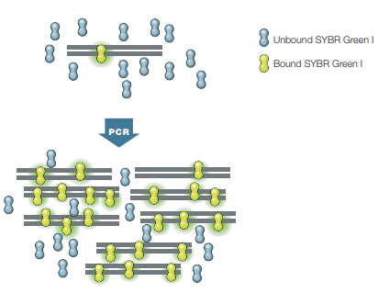
Quantitative real-time PCR
Quantitative PCR (qPCR) basiert auf herkömmlicher Polymerase-Kettenreaktion
präzise Quantifizierung in Echtzeit
mit inaktivem Fluoreszenzfarbstoff, der durch die DNA-Produktion aktiviert wird (z. B. SYBR Green I)
bindet an dsDNA
Fluoreszenz ist stärker, je mehr dsDNA vorhanden ist
gemessene Fluoreszenzsignal ist proportional zur Menge der amplifizierten DNA
Abbildung 2: DNA-bindende SYBR Green I Farbstoffe [Bio-Rad Laboratories, 2006]
Bestimmung der Konzentration des pUCD-lacZ-Plasmids mittels qPCR
Khatib E., Svirepa A., Hasler R., Schneider M.

Slide 5
Primerdesign
Anforderungen:
Länge: 18 – 25 bp
GC-Gehalt: 40 – 60 %
Schmelztemperatur: 55 – 65 °C
Annealingtemperatur: 59 – 60 °C
Dimer-Bildung: keine
Mono-Repeats: keine
Produkt (Amplikon): max. 100 bp lang
Bestimmung der Konzentration des pUCD-lacZ-Plasmids mittels qPCR
Khatib E., Svirepa A., Hasler R., Schneider M.

Slide 6
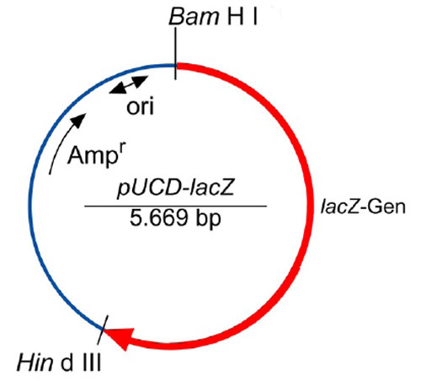
plasmid
Plasmid pUCD-lacZ
ori (origin of replication)
Amp^{r} (β-Lactamase-Gen)
Resistenz gegen β-Lactam-Antibiotika
Selektionsmarker
lacZ-Gen (β-Galactosidase-Gen)
Transformationsnachweis von E. coli
Bam H I und Hin d III
Schnittstellen der Restriktionsenzyme
Abbildung 3: pUCD-lacZ [URL-2]
Bestimmung der Konzentration des pUCD-lacZ-Plasmids mittels qPCR
Khatib E., Svirepa A., Hasler R., Schneider M.

Slide 7
2. Zielstellung

Slide 8
Ziel des Versuchs
Konzentration der Probe (DNA + pUCDlacZ) mit unbekannter Zusammensetzung ermitteln
Methode: qPCR mit Sybr Green
Standard: pUCDlacZ mit bekannter Konzentration von 250 ng/µL
Doppelte Durchführung mit Methodenoptimierung
Bestimmung der Konzentration des pUCD-lacZ-Plasmids mittels qPCR
Khatib E., Svirepa A., Hasler R., Schneider M.

Slide 9
3. Durchführung

Slide 10
primerdesign
Programm: Primer3Plus
Forward Primer: ACTGTCCTTCTAGTGTAGCC
Reverse Primer: TAGCAGAGCGAGGTATGTAG
Amplikon: ACTGTCCTTCTAGTGTAGCCGTAGTTAGGCCACCACTTCAAGAACTCTGTAGCACCGCCTACATACTTCAAGAAGCTA (78 bp lang)
Primer Parameter
Primer | Länge (bp) | Tm (°C) | GC (%) | Mono-Repeats | Dimer-Bildung
Forward | 20 | 60,2 | 50 | Nein | Nein
Reverse | 20 | 60,2 | 50 | Nein | Nein
Tabelle 1: Resultierende Parameter von Forward und Reverse Primer
Bestimmung der Konzentration des pUCD-lacZ-Plasmids mittels qPCR
Khatib E., Svirepa A., Hasler R., Schneider M.
Notes:
Amplöikon liegt in vorgegeben bereich länge von amplikon
Sekundärstrukturen lassen sich bilden, aber schmelzen bei 50 grad wieder

Slide 11
Praktikumsablauf
Primer (reverse, forward) verdünnen (resultierende Konzentration 100 pmol/µL)
pUCD-lacZ (Standard) und Probe mit DNA verdünnen:
1. Versuch: 1:10; 1:10; 1:10; 1:10; 1:10
2. Versuch: 1:10; 1:10; 1:10; 1:2; 1:2 (Standard wie bei 1. Versuch)
Reaktionsaufbau
Komponenten: | Volumen für 20 µL
iTaq Universal SYBR Green Supermix (2x) | 10 µL
Forward Primer | 1 µL
Reverse Primer | 1 µL
Standard/Probe | 1 µL
H₂O | 7 µL
Tabelle 2: Ansätze für qPCR
Bestimmung der Konzentration des pUCD-lacZ-Plasmids mittels qPCR
Khatib E., Svirepa A., Hasler R., Schneider M.

Slide 12
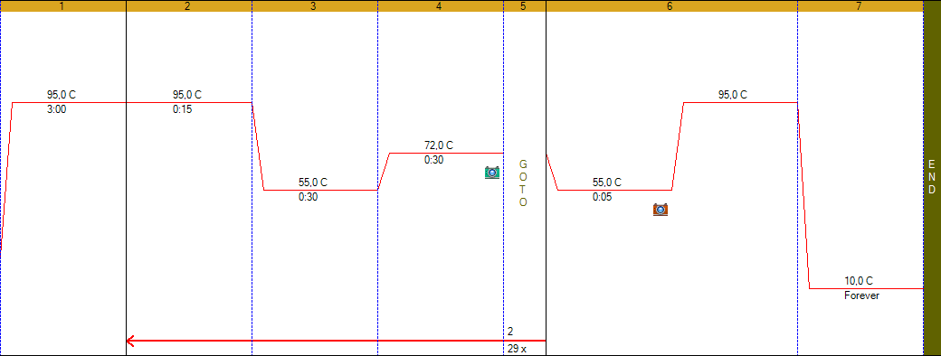
PCR-Ablauf
DNA-Denaturierung
Annealing
Elongation
Schmelzkurvenanalyse
Abbildung 4: Ablauf von qPCR mit anschließender Schmelzkurvenanalyse [bearbeitet nach CFX Manager Software]
Bestimmung der Konzentration des pUCD-lacZ-Plasmids mittels qPCR
Khatib E., Svirepa A., Hasler R., Schneider M.

Slide 13
4. Ergebnisse und diskussion

Slide 14
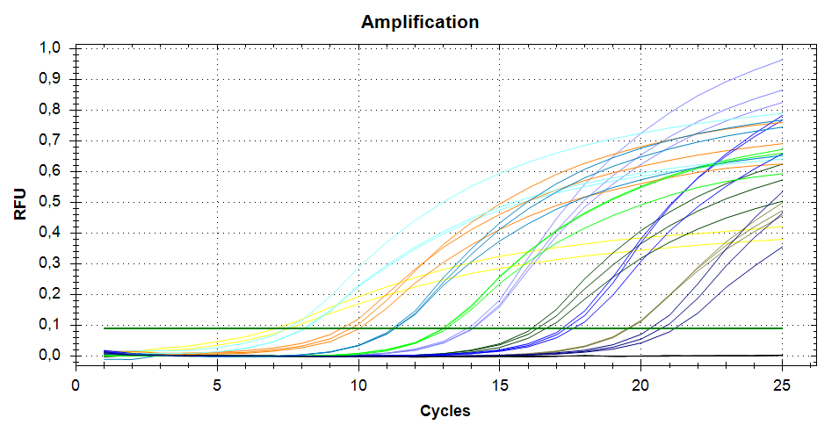

Ergebnisse A1
Abbildung 5: Amplifikationskurven der Standards, der Negativkontrolle und der verdünnten Proben
Bestimmung der Konzentration des pUCD-lacZ-Plasmids mittels qPCR
Khatib E., Svirepa A., Hasler R., Schneider M.
Notes:
Dreichfachbestimmunng nah beieinander
Deutliche Trennung der Konzentrationen
Proben sollten zwischen Standrads liegen (bis auf 3. erreicht)
Merke: hohe Nummer niedrige Konzentration

Slide 15
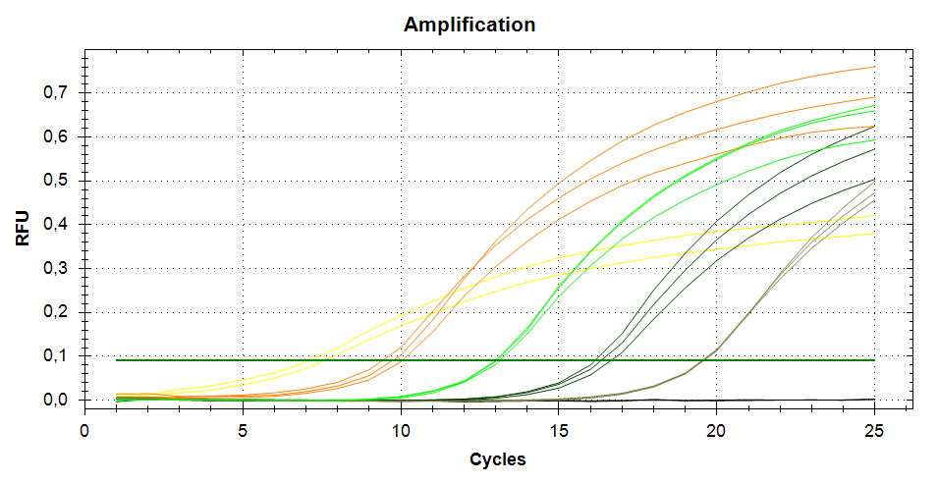
Ergebnisse A1
Abbildung 6: Amplifikationskurven der Standards und der Negativkontrolle
Bestimmung der Konzentration des pUCD-lacZ-Plasmids mittels qPCR
Khatib E., Svirepa A., Hasler R., Schneider M.
Notes:
1. und letzte Kontrolle nah beieinander
1. Standard mit einem Ausreiser
Der Rest streut sehr
Deutliche Trennung der Konzentrationen
Eventuell zu wenig Zyklen

Slide 16
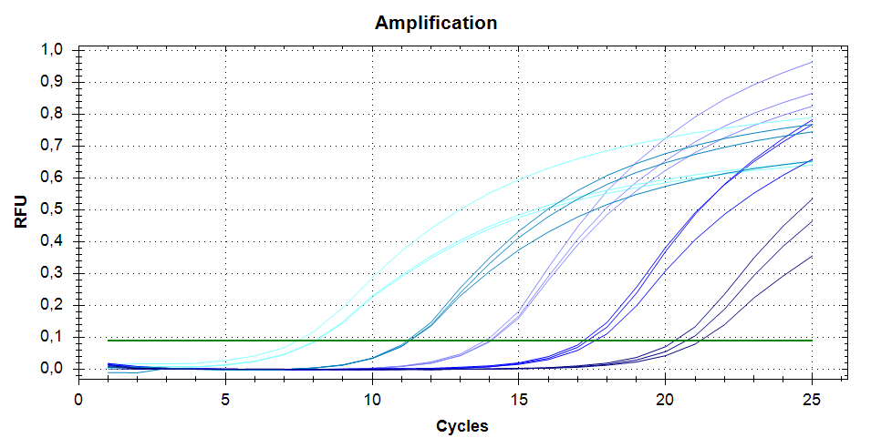
Ergebnisse A1
Abbildung 7: Amplifikationskurven der verdünnten Proben
Bestimmung der Konzentration des pUCD-lacZ-Plasmids mittels qPCR
Khatib E., Svirepa A., Hasler R., Schneider M.
Notes:
Außer 1. Probe alle nah beieinander
Deutliche Trennung der Konzentrationen für 3. bis 5.
Für 4. und 5. zu wenig Zyklen

Slide 17
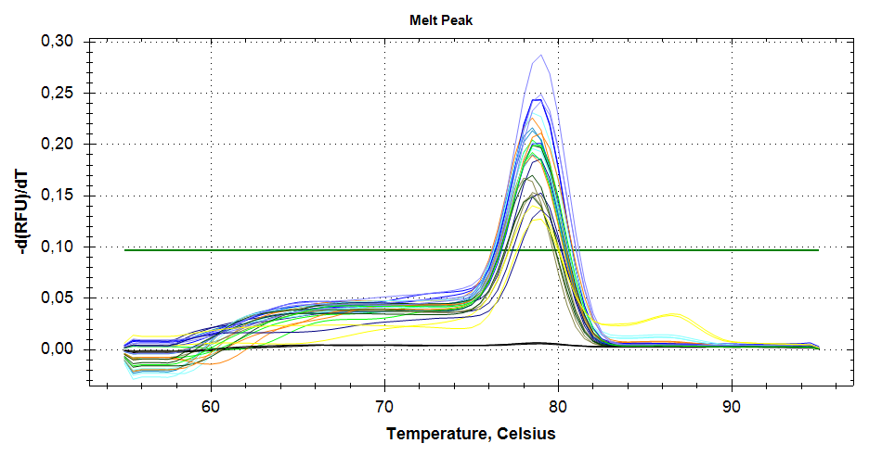
Ergebnisse A1
Abbildung 8: Schmelzkurvenanalyse der Proben und Standards
Bestimmung der Konzentration des pUCD-lacZ-Plasmids mittels qPCR
Khatib E., Svirepa A., Hasler R., Schneider M.
Notes:
Sehr gut kleine Abweichungen sind passable
Peaks decken sich alle, keine Verschiebung
Durschnittlische Schmelztemperatur von 78,7 entspricht ungefähr der berechneten des Amplikons

Slide 18
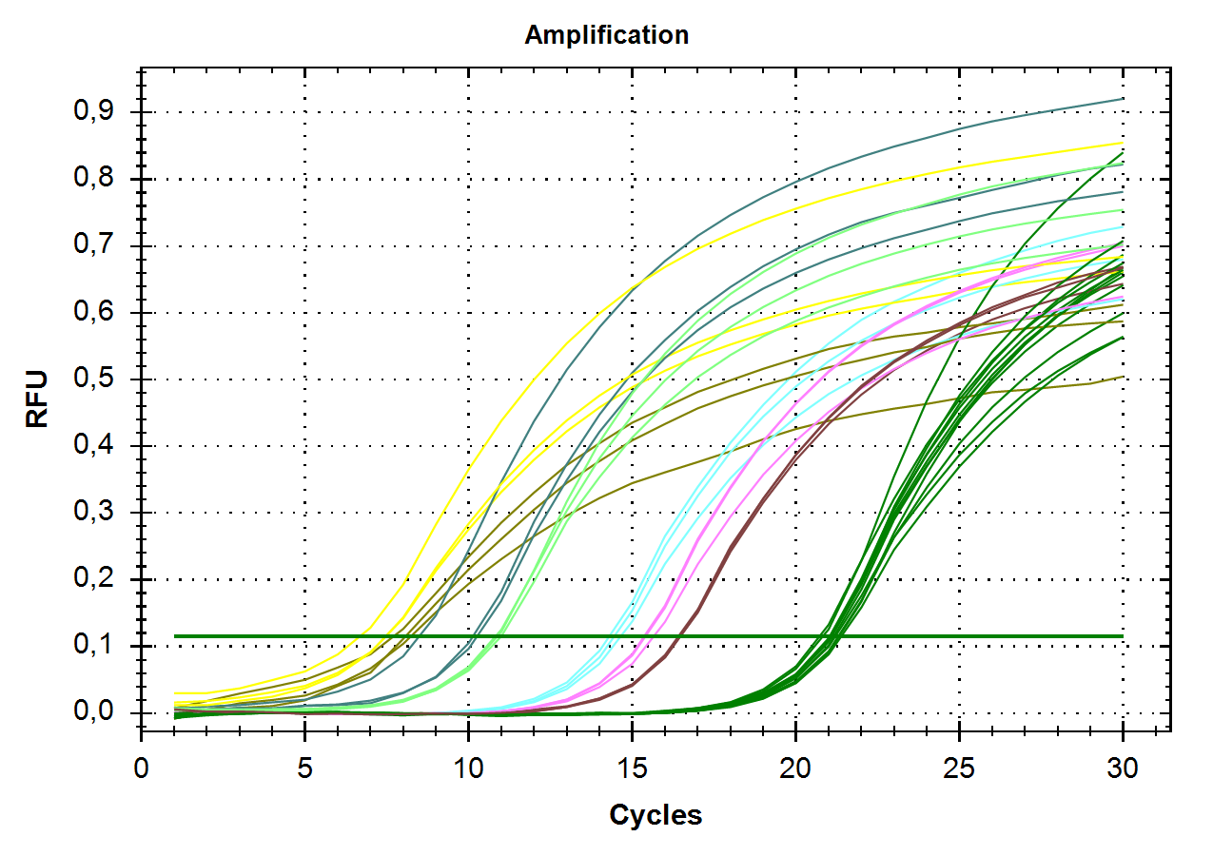

Ergebnisse A2
Abbildung 9: Amplifikationskurven der Standards, der Negativkontrolle und der verdünnten Proben
Bestimmung der Konzentration des pUCD-lacZ-Plasmids mittels qPCR
Khatib E., Svirepa A., Hasler R., Schneider M.

Slide 19
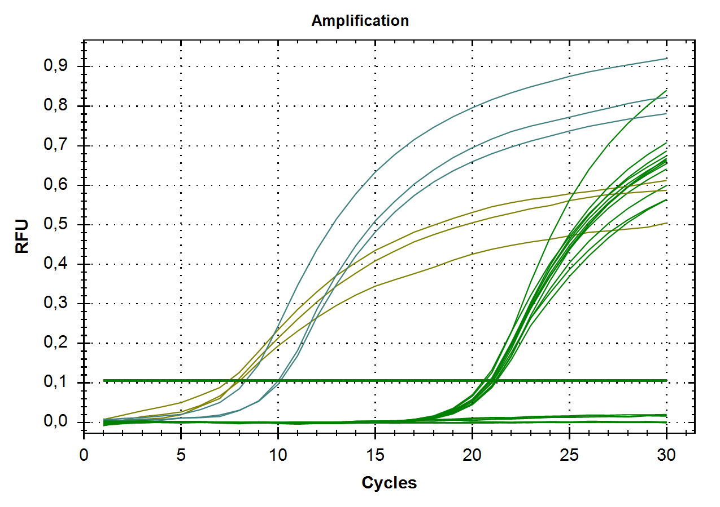
Ergebnisse A2
Abbildung 10: Amplifikationskurven der Standards
Bestimmung der Konzentration des pUCD-lacZ-Plasmids mittels qPCR
Khatib E., Svirepa A., Hasler R., Schneider M.

Slide 20
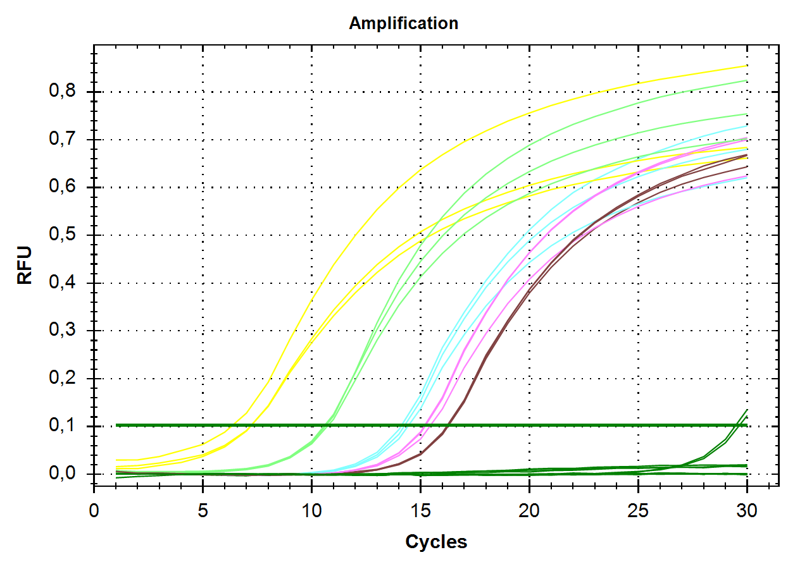
Ergebnisse A2
Abbildung 11: Amplifikationskurven der Proben
Bestimmung der Konzentration des pUCD-lacZ-Plasmids mittels qPCR
Khatib E., Svirepa A., Hasler R., Schneider M.

Slide 21
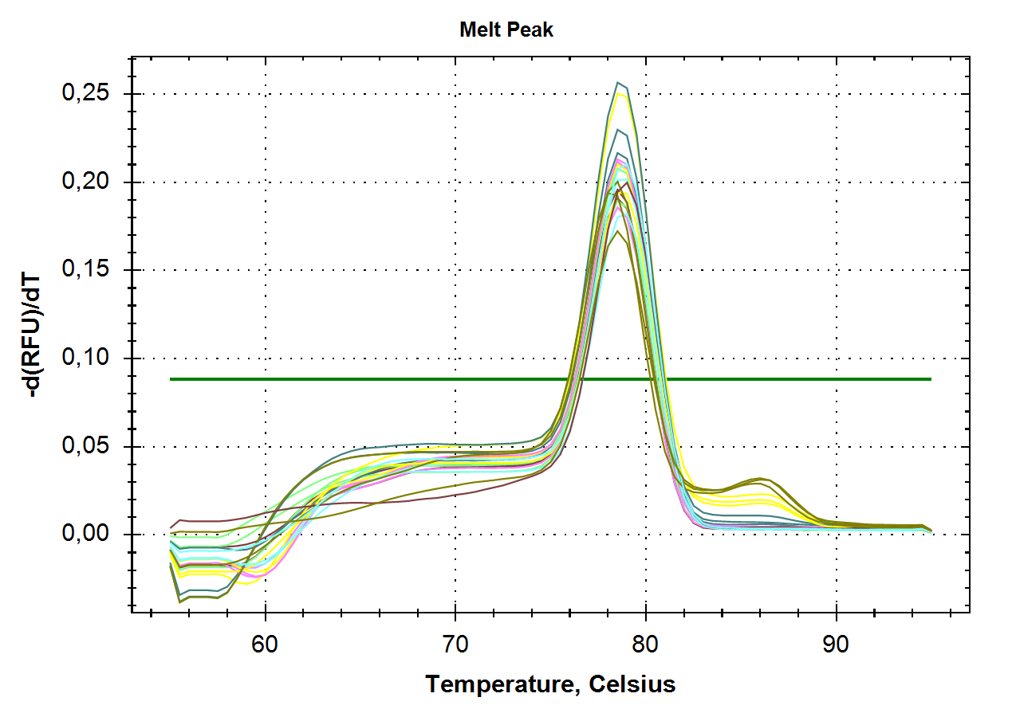
Ergebnisse A2
Abbildung 12: Schmelzkurvenanalyse der Proben und Standards
Bestimmung der Konzentration des pUCD-lacZ-Plasmids mittels qPCR
Khatib E., Svirepa A., Hasler R., Schneider M.

Slide 22
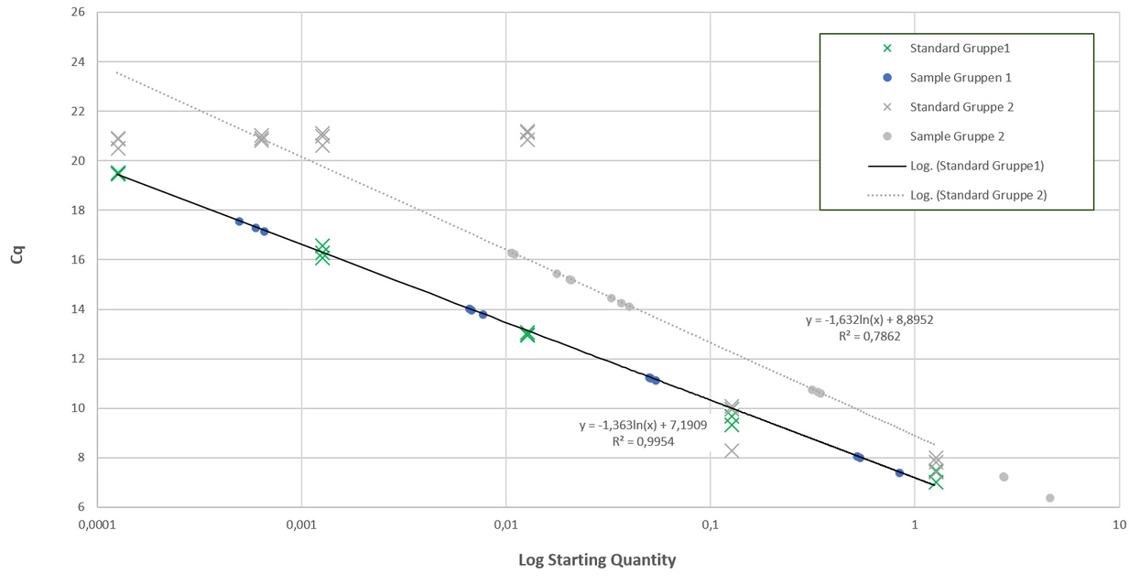
Ergebnisse A1 und A2
Abbildung 13: Regressionsgeraden der Gruppe 1 und der Gruppe 2
Bestimmung der Konzentration des pUCD-lacZ-Plasmids mittels qPCR
Khatib E., Svirepa A., Hasler R., Schneider M.
Notes:
Abszisse: Plasmidkonzentration in der Probe
Ordinate: im wievielten Zyklus wurde der Schwellwert überschritten
berechnet: logarithmische Regression über Standards (da beide Größen bekannt)
unbekannte Proben: Konz aus Cq berechnet
E sollte bei nicht über 105 sein (man kann Schwellwert anpassen),
R2 = Bestimmtheitsmaß sollte bei 1 liegen
Probe 5 weggelassen: außerhalb des Standards

Slide 23
Ergebnisse A1
Durchschnittlich ermittelte Konzentration: 119,950 ng/µL
Tatsächliche Konzentration: 120,875 ng/µL
Verdünnung | Konzentration der Proben [ng/µL]
 | Ansatz | 2. Ansatz | 3. Ansatz | Mittelwert
10⁻¹ | 102 | 166 | 106 | 124,6
10⁻² | 100 | 99,0 | 106 | 101,8
10⁻³ | 130 | 133 | 152 | 138,6
10⁻⁴ | 97,3 | 117 | 130 | 114,8
10⁻⁵ | (99,3) | (133) | (69,8) | (100,6)
Tabelle 3: Errechnete Plasmidkonzentrationen der Gruppe 1
Bestimmung der Konzentration des pUCD-lacZ-Plasmids mittels qPCR
Khatib E., Svirepa A., Hasler R., Schneider M.
Notes:
Anhand der Regressionsgeraden Konzentrationen berechnet
Errechnete SQ mit Verdünnung verrechnet
Alle Werte relativ nah beieinander
Gewisse Streuung dabei
Letzte Verdünnung rausgerechnet -> außerhalb der Stadardkurve

Slide 24
5. Fazit und ausblick

Slide 25
Fazit und ausblick
Fazit:
Ergebnisse der 1. Gruppe sind sehr gut verwendbar
Plasmidkonzentration wurde relativ präzise bestimmt
Ergebnisse der 2. Gruppe sind nicht verwendbar
Verdünnungsfehler bei der Standardkurve
Ausblick:
2. Versuch soll wiederholt sein
Optimierung der Zyklenanzahl, PCR-Parameter
Vergleich mit anderen Methoden (z. B. TaqMan-Assay)
Bestimmung der Konzentration des pUCD-lacZ-Plasmids mittels qPCR
Khatib E., Svirepa A., Hasler R., Schneider M.
Notes:
Supermix-Komponente

Slide 26
6. quellen

Slide 27
Quellen
Bilder: CFX Manager Software (Bio-Rad)
Bio-Rad Laboratories (2006): Real-Time PCR Applications Guide
Bio-Rad Laboratories (2000): iTaqTM Universal SYBR® Green Supermix
Hansen A. (2004): Bioinformatik: Ein Leitfaden für Naturwissenschaftler. Birkhäuser Verlag, Basel. S. 113-116. https://doi.org/10.1007/978-3-0348-7855-5
Bilder:
URL-1 (09.06.2018): Polymerase-Kettenreaktion. URL: https://www.chemie-schule.de/KnowHow/Polymerase-Kettenreaktion
URL-2 (09.06.2018): Blue Genes. Versuch 2 – Klonierung von DNA. URL: https://www.tgg-leer.de/projekte/blue_genes/blue_genes.html
Text:
URL-3 (09.06.2018): Premier Biosoft. PCR Primer Design Guidelines. URL: http://www.premierbiosoft.com/tech_notes/PCR_Primer_Design.html
Bestimmung der Konzentration des pUCD-lacZ-Plasmids mittels qPCR
Khatib E., Svirepa A., Hasler R., Schneider M.

Slide 28
Vielen dank für Ihre Aufmerksamkeit!

Slide 29
Ergebnisse A2
Anhang
Verdünnung | Konzentration der Proben [ng/µL]
 | Ansatz | 2. Ansatz | 3. Ansatz | Mittelwert
10⁻¹ | 489,6 | 484,6 | 1544,4 | 839,5
10⁻² | 42,9 | 53,2 | 49,2 | 48,5
10⁻³ | 3,0 | 4,7 | 3,9 | 3,9
2 x 10⁻³ | 2,2 | 1,6 | 2,1 | 2,0
4 x 10⁻³ | 1,0 | 1,0 | 1,1 | 1,1
Tabelle 4: Errechnete Plasmidkonzentrationen der Gruppe 2
Bestimmung der Konzentration des pUCD-lacZ-Plasmids mittels qPCR
Khatib E., Svirepa A., Hasler R., Schneider M.

